Slide 1
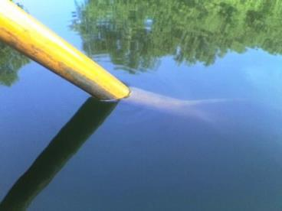
SVETLO
Lom svetla

Slide 2

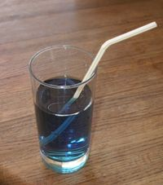
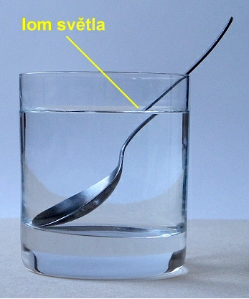
Je slamka (lyžica) ozaj zlomená?

Slide 3
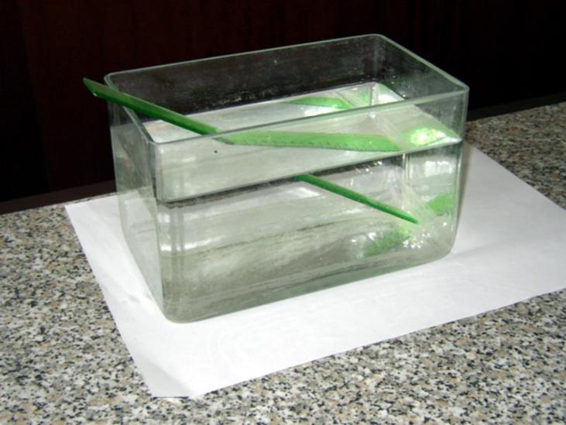
Čo je príčinou tohto javu?

Slide 4
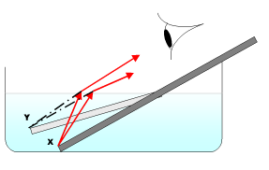
Pri prechode svetla optickým rozhraním nastáva lom svetla

Slide 5
Lom svetla
Lom svetla
zmena smeru svetelného lúča po prechode optickým rozhraním (hranica 2 optických prostredí)
Prečo sa láme?
V rôznych prostrediach sa svetlo šíri rozdielnou rýchlosťou, preto sa po prechode rozhraním svetlo zrýchli alebo spomalí
Optické prostredia:
opticky redšie je to prostredie, kde sa svetlo šíri rýchlejšie,
opticky hustejšie prostredie je to prostredie, kde sa svetlo šíri pomalšie.

Slide 6
Približné rýchlosti svetla
Látka | Rýchlosť svetla v km/s
vákuum | 299 792
vzduch | 299 700
ľad | 229 000
voda | 225 000
lieh | 220 000
olej | 204 000
sklo | 158 000 – 200 000
diamant | 124 000

Slide 7
Lom svetla ku kolmici
- svetlo prechádza z opticky redšieho do opticky hustejšieho prostredia (napr. : vzduch –> voda, vzduch –> sklo)
platí: α >β
uhol lomu je menší ako uhol dopadu
Dopadajúci lúč
Kolmica dopadu
vzduch
α
Optické rozhranie
α – uhol dopadu
voda
Zlomený lúč
β
β -uhol lomu

Slide 8
Lom svetla od kolmice
- svetlo prechádza z opticky hustejšieho do opticky redšieho prostredia (napr. : voda –> vzduch , sklo –> vzduch)
platí: α < β
uhol lomu je väčší ako uhol dopadu
Dopadajúci lúč
Kolmica dopadu
sklo
Optické rozhranie
α – uhol dopadu
α
Zlomený lúč
vzduch
β
β -uhol lomu

Slide 9
Hraničné situácie
Ak je uhol dopadu 0° (svetlo dopadá kolmo), neláme sa, ale prechádza bez zmeny (uhol lomu je 0°).
Ak je svetlo má tzv. medzný uhol dopadu, dochádza pri lome od kolmice k javu, že uhol lomu je 90°. Ak sa potom ešte trochu zväčší uhol dopadu, dochádza k už nie k lomu, ale k úplnému odrazu. Využitie medzného uhla: optické vlákna, zvláštne lesknúce sa cesty v lete, fatamorgána.
medzný uhol

Slide 10
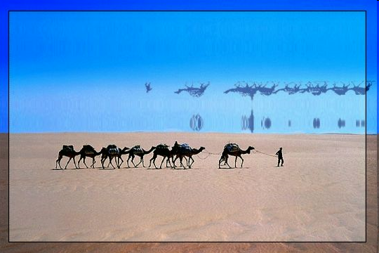
FATAMORGÁNA
Lúče sa lámu aj vtedy, keď prechádzajú z chladného hustejšieho vzduchu do teplého riedkeho vzduchu alebo obrátene. Napr. nad púšťou sa od rozpáleného piesku zohreje vrstva vzduchu pri zemi.

Slide 11
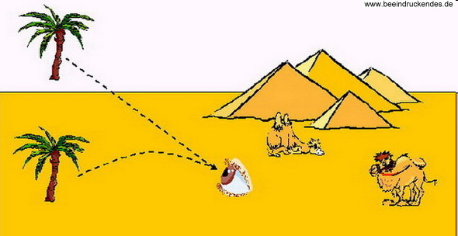
FATAMORGÁNA - vysvetlenie
Svetlo nad púšťou sa láme na rôzne teplých vrstvách vzduchu a pútnikovi sa zdá, že vidí palmu, ktorá je v skutočnosti veľmi ďaleko.

Slide 12
ĎAKUJEM ZA POZORNOSŤ !
Zdroj obrázkov: internet

